Slide 1

Қазақ тілі 6-сынып
Бөлім: «Су – тіршілік көзі.
Қазақстандағы өзен-көлдер.
Морфология»
Сабақтың тақырыбы: Теңіздегі арпалыс. Есімдіктің түрленуі

Slide 2
                Оқу мақсаты:
                О4. Ауызекі және ресми стильдегі мәтіндердің тақырыбын, мазмұнын, тілдік ерекшелігін салыстыру;
                ӘТН4. Сөйлемдегі есімдіктің қызметін түсіну, есімдікті зат есім, сын есімнің орнына қолдану.

Slide 3
                Бағалау критерийі:
                Ауызекі және ресми стильдегі мәтіндердің тақырыбын, мазмұнын, тілдік ерекшелігін салыстырады;
                Сөйлемдегі есімдіктің қызметін түсінеді, есімдікті зат есім, сын есімнің орнына қолданады.

Slide 4
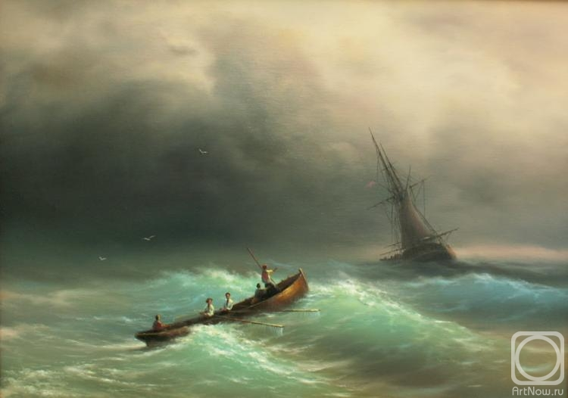
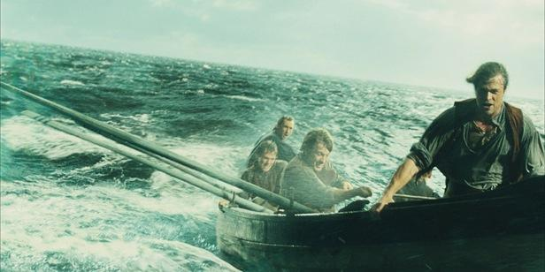
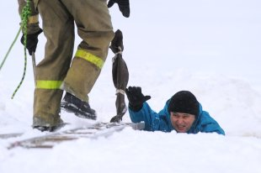
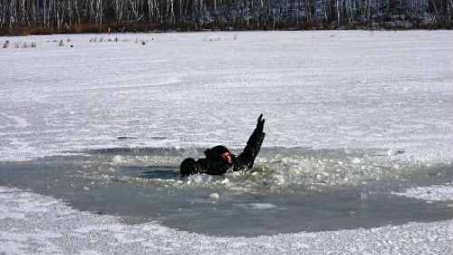
«ОЙ ҚОЗҒАУ» әдісі

Slide 5


Ресми іс-қағаздар стилі
Ауызекі сөйлеу стилі
ҚОЛДАНЫЛУ АЯСЫ
іс-қағаздарында,
нұсқау хаттар мен кеңсе құжаттарында
адамдармен еркін әңгіме кезінде
МАҚСАТЫ
хабарлау, анық, нақты мәлімет беру
қарым-қатынас жасау

Slide 6
СТИЛЬГЕ ТӘН ЕРЕКШЕЛІКТЕР
Ресми іс-қағаздар стилі
Ауызекі сөйлеу стилі
ресми сөздер мен тіркестер;
хабарлы сөйлемдер;
даяр тіркестер мен терминдер қолданылады;
экспрессивті сөздер қатыспайды;
инверсия өте сирек ұшырасады.
жергілікті сөздер (диалект, кәсіби сөздер);
қарапайым сөздер сұраулы, лепті, толымсыз сөйлемдер;
инверсия (сөйлем мүшелері мен орын тәртібінің сақталмауы) кездеседі;
диалог түрінде және эмоциялы.

Slide 7
1-мәтін
Құрметті ата-аналар, мұғалімдер!
Балаларды қатаң бақылаңыздар, оларды үлкендердің бақылауынсыз қалдырмаңыздар. Балаларға тек арнайы жабдықталған орындар мен жерлерде үлкендердің қадағалауымен ғана шомылуға рұқсат етіңіздер. Балаларға үрлемелі матрацтармен, камералармен, тақтайлармен жүзуге қатаң тыйым салынады. Оларды жағадан жел немесе ағын алысқа алып кетуі мүмкін, ал бұл көмек көрсетуге қиындық туғызады.
Азаматтар! Суда абай болыңыздар! Судағы қауіпсіздік ережелері мен сақтық шараларын сақтаңыздар!
Естеріңізде болсын! Егерде қауіпті жағдай төнсе, сізге көмек қажет болса «112» телефонын теріңіз!
Құтқару қызметі әкімшілігі

Slide 8
«КЕЛІСЕМІН, КЕЛІСПЕЙМІН» әдісі
1-тапсырма: Стильдік ерекшелігін анықтаңыз
Дескриптор:
Мәтіннің стильдік ерекшелігін дұрыс немесе бұрыс жауап арқылы анықтайды
№ | ерекшелігі | дұрыс | бұрыс
1 | мазмұны анық, дәл жазылған
2 | жергілікті сөздер (диалект, кәсіби сөздер)
3 | хабарлы сөйлемдер бар
4 | адамдар бетпе-бет жүздесуі жүзеге асқан
5 | ресми сөздер мен тіркестер бар
6 | сұраулы, лепті, толымсыз сөйлемдерден құралған
7 | мәтін қысқа құрылған
8 | даярлықсыз өткізілген
9 | даяр тіркестер мен терминдер қолданылған

Slide 9
1-тапсырма
ЖАУАБЫ:
№ | ерекшелігі | дұрыс | бұрыс
1 | мазмұны анық, дәл жазылған | +
2 | жергілікті сөздер (диалект, кәсіби сөздер) |  | –
3 | хабарлы сөйлемдер бар | +
4 | адамдар бетпе-бет жүздесуі жүзеге асқан |  | –
5 | ресми сөздер мен тіркестер бар | +
6 | сұраулы, лепті, толымсыз сөйлемдерден құралған |  | –
7 | мәтін қысқа құрылған | +
8 | даярлықсыз өткізілген |  | –
9 | даяр тіркестер мен терминдер қолданылған | +

Slide 10
2-мәтін
... Бұл ес жиям дегенше, көбісі қақыраған мұз қара жерден қапелімде іргесі ажырап, бүкіл аумағымен аңғарға қарай жөңкіп ығып бара жатты. - Жүр, қайықты суға салайық!- деді Андрей. - Есің дұрыс па?- деді Курнос Иван. - Әне, қоралы кісі ығып барады. – Көре-тұра... Курнос Иван қолын бір сілтеді де, промсолды бетке ұстап жүгіріп ала жөнелді. Онан күдер үзген Андрей енді не істерін білмей тұрғанда, көзі қасында қалбалақтап жүрген түйеші жігітке түсті де: - Жүр, тездетейік!-деп, оны ай-шәйге қаратпай жетелеп ала жөнелді. Андрей қайыққа қарғып мінгенде, мына жақтан түйеші жігіт те тері тоны қаудырлап қайыққа кеудесімен асылды. Жағада тұрған қайықты екеулеп суға түсірді. Өмірі теңізге шығып көрмеген түйеші жігіт сәл қозғалса суға кететіндей, түс жоқ, өң жоқ, қалш-қалш етіп қайықтың кенерінен тас қып ұстап, жабысып алды. Андрей қайықтың басын бұра алмай, жанталасып жүргенде, бұлар жағадан ұзап та кетіп еді, теңіз үстінің дауылы тіпті әлемет. Толқындар ірілене бастады. Жалмұраттың басы айналды. Қайда қараса да қара жер көрінбеді. Табан асты түпсіз құрдым. Қайнаған теңіз көз алдында дөңгеленіп үйіріліп бара жатқасын бұл көзін жұмып алды. - «Иә, Құдай... Өзің... Өзің сақта! Сақтай көр!» Үйдей толқындар енді ес жиғызбады.

Slide 11
«ТҰЖЫРЫМ КЕСТЕСІ» әдісі
2-тапсырма: Стильдік ерекшелігін анықтаңыз
Дескриптор:
Мәтіннің стильдік ерекшелігін дұрыс немесе бұрыс жауап арқылы анықтайды
№ | ерекшелігі | дұрыс | бұрыс
1 | мәтіннің ортақ қалыптасқан үлгісі бар
2 | жергілікті сөздер (диалект, кәсіби сөздер) кездескен
3 | экспрессивті сөздер кездескен
4 | адамдар бетпе-бет жүздесуі жүзеге асқан
5 | ресми сөздер мен тіркестер бар
6 | сұраулы, лепті, толымсыз сөздер
8 | даяр тіркестер бар
9 | даярлықсыз өткізілген

Slide 12
2-тапсырма
ЖАУАБЫ:
№ | ерекшелігі | дұрыс | бұрыс
1 | мәтіннің ортақ қалыптасқан үлгісі бар |  | –
2 | жергілікті сөздер (диалект, кәсіби сөздер) кездескен | +
3 | экспрессивті сөздер кездескен | +
4 | адамдар бетпе-бет жүздесуі жүзеге асқан | +
5 | ресми сөздер мен тіркестер бар |  | –
6 | сұраулы, лепті, толымсыз сөздер | +
8 | даяр тіркестер бар |  | –
9 | даярлықсыз өткізілген | +

Slide 13
«БІЛІМІҢДІ ШЫҢДА» әдісі
3-тапсырма: Мәтіндердің тақырыбы мен мазмұнын, стильдік ерекшелігін салыстырыңыз
Дескриптор:
Екі мәтінді қолдана отырып, тақырыбы мен мазмұнының сәйкес келуін стильдік ерекшелігін салыстырады
2-мәтін
стильдік ерекшелігі
1-мәтін
стильдік ерекшелігі
Мәтін тақырыбы мен мазмұны сәйкес келе ме?

Slide 14
3-тапсырма
ЖАУАБЫ:
- әңгіме бетпе-бет жүздесу арқылы жүзеге асқан;
- сөздер мен сөз тіркестерін еркін қолданған;
- сұраулы, лепті, толымсыз сөйлемдер бар;
- даярлықсыз өткен;
- диалогке құрылған;
- экспрессивті сөздер кездескен.
- ресми сөздер мен тіркестер (судағы қауіпсіздік ережелері мен сақтық шаралары);
- хабарлы сөйлемдер арқылы нақты мәліметтер берілген, мазмұны анық;
- мәтін қысқа құрылған.
2-мәтін
Ауызекі сөйлеу стилі
Мәтіннің тақырыбы мен мазмұны - судағы қауіп
1-мәтін
Ресми-іс қағаздар стилі

Slide 15
                «ТАҢДАУ» әдісі
                4-тапсырма
                Мәтіннен есімдіктерді тауып, қызметін анықтаңыз, есімдіктің зат есім, сын есім орнында қолданылуын көрсетіңіз
                Дескриптор:
                Мәтіннен есімдіктерді табады, сұрақ қою арқылы сөйлемдегі қызметін анықтайды, есімдіктің зат есім, сын есім орнына қолданылып тұрғанын ажыратады
№ | Есімдік қатысқан сөйлем | қызметі | қолданылуы
1
2
3
4
5

Slide 16
                4-тапсырма
                ЖАУАБЫ:
№ | Есімдік қатысқан сөйлем | қызметі | қолданылуы
1. 2. 3. 4. | Бұл ес жиям дегенше, көбісі қақыраған мұз қара жерден қапелімде іргесі ажырап, бүкіл аумағымен аңғарға қарай жөңкіп ығып бара жатты. Андрей қайықтың басын бұра алмай, жанталасып жүргенде, бұлар жағадан ұзап та кетіп еді. Қайнаған теңіз көз алдында дөңгеленіп үйіріліп бара жатқасын бұл көзін жұмып алды. - «Иә, Құдай... Өзің... Өзің сақта! Сақтай көр!» | бастауыш | зат есім
5. | Андрей қайыққа қарғып мінгенде, мына жақтан түйеші жігіт те тері тоны қаудырлап қайыққа кеудесімен асылды. | анықтауыш | сын есім
6. 7. | Онан күдер үзген Андрей енді не істерін білмей тұрғанда, көзі қасында қалбалақтап жүрген түйеші жігітке түсті. - Жүр, тездетейік!-деп, оны ай - шәйге қаратпай жетелеп ала жөнелді. | толықтауыш | зат есім

Slide 17
Қорытынды
Ауызекі және ресми стильдің қолданылу аясын, мақсатын, стильдік ерекшелігін еске түсірдіңіз;
Мәтіндердің тақырыбын, мазмұнын, тілдік ерекшелігін салыстырдыңыз;
Есімдіктің сөйлемдегі атқаратын қызметін түсініп, зат есім, сын есім орнына қолданылуын анықтадыңыз.

Slide 18
Оқу тапсырмасы
Оқулықтың 102-бетіндегі 10-тапсырма:
Есімдіктерді пайдаланып, өлең мазмұнын қарасөзбен жазу
Теңізге мынау қарашы,
Жетпейді көздің шарасы.
Кеткендей боп тұр астасып,
Аспан мен жердің арасы.
Мұнда жоқ кінә-кек деген,
Мұнда жоқ шет пен шек деген.
Сан бақыт мұнда бүршіктеп,
Сан мұрат мұнда көктеген.
Оған жат қайғы-қасірет,
Айтары – ерлік өсиет.
Теңіздің теңіз екенін
Тану да үлкен қасиет.
Т.Айбергенов

Slide 19

НАЗАРЛАРЫҢЫЗҒА РАХМЕТ!

